Slide 1
ゼミ中間発表
多クラス分類における
LIMEの説明方法と課題
局所説明の基本から、説明方法の拡張へ
池亀 颯太 M1
2026年9月12日（土）
LOCAL → MULTI-CLASS
Notes:
LIMEの基本的な仕組みを二値分類の例から説明し、Slide 6以降で多クラス分類へ話を広げる。今回はFisherの提案手法や実験結果には踏み込まず、研究の出発点を整理する。
[Sources]
- https://arxiv.org/abs/1602.04938

Slide 2
目次
これから「導入・LIMEの基礎」を話す
01
導入・LIMEの基礎
p.03-06
XAIとLIMEの仕組み、局所説明の考え方を確認する
02
多クラスLIMEの課題と関連研究
p.08-12
one-vs-rest型の限界と、LIMEtreeなど関連手法を整理する
03
提案手法・評価設計
p.14-16
Top-1/Top-2に絞る提案と、比較のための評価設計を示す
04
実験結果・考察・まとめ
p.18-21
実験結果を確認し、言えること・言えないことを整理する
02

Slide 3
XAIは予測理由を見える形にする
モデルを理解するだけでなく、誤学習を見つけるデバッグにも使える
乗客データ
XAIによる説明
予測
年齢 22歳
性別 女性
客室等級 1等
運賃 71
同乗家族 1人
BLACK
BOX
運賃
+0.50
生存確率
0.78
年齢
−0.20
客室等級
+0.15
理由を検査できる
Titanic：模式例
DEBUG
説明に「乗客ID」など本質的でない特徴が大きく現れたら、モデルの誤学習を疑う
※ 確率と特徴量の重みは説明用の模式値
03
Notes:
XAIはExplainable Artificial Intelligenceの略。予測値だけでは分からない判断根拠を示し、予測の確認だけでなく、モデルが本質的でない特徴を学んでいないかを調べるデバッグにも役立つ。図の値は実験結果ではなく模式例。
[Sources]
- https://arxiv.org/abs/1602.04938

Slide 4
LIMEは予測点の周辺だけを単純化する
複雑なモデル全体ではなく、説明したい入力の近くを近似する
LIME
ブラックボックスの複雑な境界
Local
Interpretable
Model-agnostic
Explanations
説明対象 x
モデル内部を見ず、入力と予測だけを使う
局所サロゲート
全体は複雑でも、
狭い範囲なら単純化できる
この円の中で元モデルをまねる
04
Notes:
LIMEはブラックボックス全体を一本の単純なモデルに置き換えるのではない。説明対象の入力周辺だけに重みを置き、その狭い範囲で元モデルと似た出力を返す解釈可能なモデルを学習する。したがって説明は局所的であり、別の入力では別の説明になりうる。
[Sources]
- https://arxiv.org/abs/1602.04938

Slide 5
LIMEは5段階で局所説明を作る
処理の流れと目的関数は「忠実性」と「単純さ」でつながる
01
02
03
04
05
説明対象を
1つ選ぶ
近傍サンプルを
多数作る
ブラックボックスの
予測を得る
近いサンプルを
強く重み付け
単純な局所モデルを
学習する
LIMEの目的関数
ξ(x) =
arg min
{ L(f, g, πₓ) + Ω(g) }
g ∈ G
L(f, g, πₓ)
対象点の近くで予測を再現
＋
Ω(g)
人が理解できる程度に単純
良い説明 ＝ 局所的な再現性 ＋ 説明の単純さ
05
Notes:
1件の入力を選び、周辺に人工サンプルを生成し、ブラックボックスの予測を取得する。元の入力に近いサンプルほど強く重み付けし、少数の特徴を使う局所モデルを学習する。目的関数の第1項は局所的な予測のずれ、第2項は説明モデルの複雑さを表す。
[Sources]
- https://arxiv.org/abs/1602.04938
- https://github.com/marcotcr/lime

Slide 6
LIMEは「対象クラス vs その他」を説明する
まずは生存・非生存の2値分類として読む
「生存」に対する局所的な特徴の重み
生存を抑える
生存を支持する
説明の読み方
運賃
+0.50
正の重み
生存確率を上げる方向
負の重み
生存確率を下げる方向
絶対値
局所モデル内の影響の強さ
客室等級
+0.32
年齢
-0.20
同乗家族数
-0.14
注意
重みは因果効果ではなく、この乗客・生存クラス・この近傍だけの近似結果
※ 棒の値は説明用の模式値
06
Notes:
LIMEは指定した1クラスの予測確率を1本の局所モデルで近似する。2値分類では生存対非生存として直感的に読める。LIME自体は2値分類専用ではないが、公式実装では指定ラベルの確率列ごとに局所回帰を学習するため、基本の説明単位は対象クラス対その他に近い。
[Sources]
- https://arxiv.org/abs/1602.04938
- https://github.com/marcotcr/lime/blob/master/lime/lime_base.py

Slide 7
目次
これから「多クラスLIMEの課題と関連研究」を話す
01
導入・LIMEの基礎
p.03-06
XAIとLIMEの仕組み、局所説明の考え方を確認する
02
多クラスLIMEの課題と関連研究
p.08-12
one-vs-rest型の限界と、LIMEtreeなど関連手法を整理する
03
提案手法・評価設計
p.14-16
Top-1/Top-2に絞る提案と、比較のための評価設計を示す
04
実験結果・考察・まとめ
p.18-21
実験結果を確認し、言えること・言えないことを整理する
07

Slide 8
多クラスLIMEでは、クラスごとに説明モデルを作る
2値的な説明を繰り返す、one-vs-rest型の展開
クラス A
用の局所モデル
共通の近傍
BLACK
BOX
クラス B
用の局所モデル
クラス C
用の局所モデル
同じサンプル群を使う
近傍は共有できるが、説明モデルと特徴重みはクラス別に学習される
08
Notes:
ここで初めて多クラス分類へ広げる。one-vs-restは各クラスについて、そのクラス対その他という二値問題を作る代表的な多クラス化戦略。LIMEも多クラス分類器へ適用できるが、指定したラベルの確率列をクラスごとに別々に近似する。近傍は共有できても、局所モデルと特徴選択は別々になる。
[Sources]
- https://arxiv.org/abs/1602.04938
- https://github.com/marcotcr/lime/blob/master/lime/lime_base.py
- https://scikit-learn.org/stable/modules/generated/sklearn.multiclass.OneVsRestClassifier.html

Slide 9
クラス別説明を並べるだけでは、全体像を読み取りにくい
利用者が複数の特徴集合を見比べ、クラス差を再構成する必要がある
クラス A
クラス B
クラス C
利用者の問い
特徴1
特徴2
特徴3
Aに重要な特徴は
分かった。
では、AとBを
分けた特徴は？
3つの説明を
どう統合する？
特徴2
特徴4
特徴5
特徴5
特徴1
特徴2
問題は「各説明が誤り」ではなく、クラス間の関係を読む認知的負担
09
Notes:
クラス別の説明それぞれには意味がある。しかし、クラスごとに選ばれる特徴、順位、符号が異なると、利用者は複数の説明を横断してAとBの違いを組み立てなければならない。ここで問題にしているのは数理的な矛盾ではなく、多クラス全体を読む負担である。
[Sources]
- https://arxiv.org/abs/2005.01427

Slide 10
LIMEtreeは一つの木で複数クラスを説明する
クラス別のモデルではなく、全クラスで共通の分岐構造を使う
LIME
LIMEtree
別々の構造
共通の構造
A用モデル
特徴1 > ?
B用モデル
特徴2 > ?
特徴3 > ?
C用モデル
A .72
B .18
C .10
A .40
B .45
C .15
A .15
B .25
C .60
A .08
B .22
C .70
1本の木が全クラスの確率を同時に近似
10
Notes:
LIMEtreeは局所サロゲートとして多出力回帰木を用い、一つの木で全クラスの予測確率を同時に近似する。分岐条件を共有するため、同じ論理構造からクラス間を比較できる。出力形式はLIMEの特徴重みではなく、ルールや対比・反実仮想説明へ展開される。
[Sources]
- https://arxiv.org/abs/2005.01427

Slide 11
多クラスの扱い方には複数の設計がある
何を一つにまとめるかで、説明の意味が変わる
手法
近似する対象
多クラスの扱い
主な出力
LIME
各クラスの予測確率
クラスごとに別々
特徴量の重み
LIMEtree
全クラスの予測確率
共通の木で同時に扱う
ルール・対比・反実仮想
LIPEx
予測確率分布全体
分布として一体に扱う
特徴×クラスの説明行列
bLIMEy
近傍生成・表現・特徴選択・サロゲートを分解し、LIME型説明器を設計する枠組み
※ LIPExはICLR 2024 Withdrawn Submission
11
Notes:
LIMEはクラス別、LIMEtreeは共通構造、LIPExは確率分布全体という異なる設計を取る。LIPExはHellinger距離に基づく回帰で特徴と各クラスの関係を行列として表すが、OpenReview上ではICLR 2024のWithdrawn Submissionである。bLIMEyは直接の多クラス解法ではなく、LIME型説明器を部品へ分解する設計枠組み。
[Sources]
- https://arxiv.org/abs/1602.04938
- https://arxiv.org/abs/2005.01427
- https://openreview.net/forum?id=R7946uagL2
- https://arxiv.org/abs/1910.13016

Slide 12
まず「多クラス説明の何を良くするか」を定義する
手法を決める前に、研究目的と評価軸を対応させる
01
02
03
予測再現
説明の一貫性
対比の理解
元モデルを
まねられるか
クラス間で説明が
つながるか
AとBの違いが
伝わるか
評価例
評価例
評価例
確率の誤差
局所忠実性
共通特徴・共通構造
安定性
正答率・読解時間
主観評価
改善したい性質を定めてから、手法と評価方法を選ぶ
LIMEの多クラス化で重要なのは、説明の数ではなくクラス間の関係の表し方
12
Notes:
研究目的は一つの指標を上げることではなく、多クラス説明のどの性質を改善するかを定義すること。予測再現なら忠実性、説明の一貫性なら共有構造や安定性、対比の理解なら人を含む評価が必要になる。次の段階では同じ入力に対する複数手法の出力を比較し、主対象を決める。
[Sources]
- https://arxiv.org/abs/1602.04938
- https://arxiv.org/abs/2005.01427
- https://openreview.net/forum?id=R7946uagL2

Slide 13
目次
これから「提案手法・評価設計」を話す
01
導入・LIMEの基礎
p.03-06
XAIとLIMEの仕組み、局所説明の考え方を確認する
02
多クラスLIMEの課題と関連研究
p.08-12
one-vs-rest型の限界と、LIMEtreeなど関連手法を整理する
03
提案手法・評価設計
p.14-16
Top-1/Top-2に絞る提案と、比較のための評価設計を示す
04
実験結果・考察・まとめ
p.18-21
実験結果を確認し、言えること・言えないことを整理する
13

Slide 14
提案手法の全体像：OVRとの違い
同じLIMEの枠組みで、回帰する対象と説明の数がどこで分かれるか
One-vs-Rest（従来）
01
02
03
04
05
クラスを
1つ選ぶ
近傍サンプルを
生成する
各クラスの確率を
回帰(C回)
クラスごとに
特徴を選ぶ
クラス別の説明が
C個できる
①②の近傍生成・重み付けは、提案手法と共通のLIME機構を使う
提案：予測 Top-1 / Top-2 に絞る
01
02
03
04
05
予測1位・2位を
選ぶ
近傍サンプルを
生成する
q(対数比など)を
1回だけ回帰
特徴を1回だけ
K個選ぶ
AとBを分ける
説明が1つ
① 回帰する対象が違う
② できる説明の数が違う
OVR：各クラスの確率をそれぞれ回帰
提案：2クラスの確率比 q（または対数比）を回帰
OVR：クラスの数だけ（C個）の説明ができる
提案：AとBを区別する説明が常に1つ
このスライドの主張：OVRはクラスの数だけ説明が増えるが、提案は常に1本の回帰で競合2クラスの違いを説明する
14

Slide 15
3つの2クラス方式とその狙い
2クラスへ絞る処理は共通、後段のリンク関数・損失だけを比較する
2クラスLIME（基準）
Contrastive
OVO Logistic
q を Ridge回帰
log(p1/p2) を Ridge回帰
q を交差エントロピーで回帰
2クラスへ絞ってから
通常のLIMEを当てはめる基準
比を対数比に変えて
線形なlogit差に強くする
二乗誤差を交差エントロピーに
変え、極端な確率でも安定させる
なぜ2つ追加したのか
2クラスLIMEを基準に、Contrastiveは回帰対象（比→対数比）を変えて比較する
OVO Logisticは損失（二乗誤差→交差エントロピー）を変えて比較する
ペア符号忠実度
重み付きBrier
競合特徴再現率
計算時間
Top-1/Top-2の大小関係を
未使用摂動で再現できた割合
q の確率近似誤差
小さいほどよい
クラス差を生む特徴を
上位K個で拾えた割合
説明1件の学習時間
次元数・クラス数を変化
このスライドの主張：2クラス化の効果とリンク関数・損失の効果を、3方式の比較で分離する
15

Slide 16
実験設定
すべての手法で摂動点・近接度重み・説明対象を共有
項目 | 設定
データ | make_classification、2,000件、学習70%／評価30%
局所真値実験 | 非線形softmax、相関入力、弱い密ノイズ、d=30, C={3,5,8}, K=5、曲率={0.35,0.80}
反復と評価 | 各条件20独立BB、各6説明点。真の局所勾配Top-5再現率＋未使用摂動での符号忠実度
計算時間 | Random Forest 200本、d={8,14,20}, C=3〜10、各条件10 seeds、説明点4件
説明対象 | 各入力における予測確率Top-1とTop-2。確率差が小さい点を優先
摂動と局所重み | 各説明点でGaussian摂動300点。特徴標準偏差と指数カーネルを全手法で共有
特徴選択 | 関連性・時間実験では同じK。Lasso pathで選択後、選択特徴だけで最終再fit
サロゲート | Ridge α=1.0、Logistic C=1.0。乱数も各条件内で手法間共有
このスライドの主張：簡単な線形復元を避け、局所真値・未知摂動・計算時間で検証する
16
Notes:
実験設定の出典: src/run_ovo_vs_ovr_experiment.py, src/run_blackbox_comparison_experiment.py, src/run_feature_role_experiment.py, src/run_timing_experiment.py

Slide 17
目次
これから「実験結果・考察・まとめ」を話す
01
導入・LIMEの基礎
p.03-06
XAIとLIMEの仕組み、局所説明の考え方を確認する
02
多クラスLIMEの課題と関連研究
p.08-12
one-vs-rest型の限界と、LIMEtreeなど関連手法を整理する
03
提案手法・評価設計
p.14-16
Top-1/Top-2に絞る提案と、比較のための評価設計を示す
04
実験結果・考察・まとめ
p.18-21
実験結果を確認し、言えること・言えないことを整理する
17

Slide 18
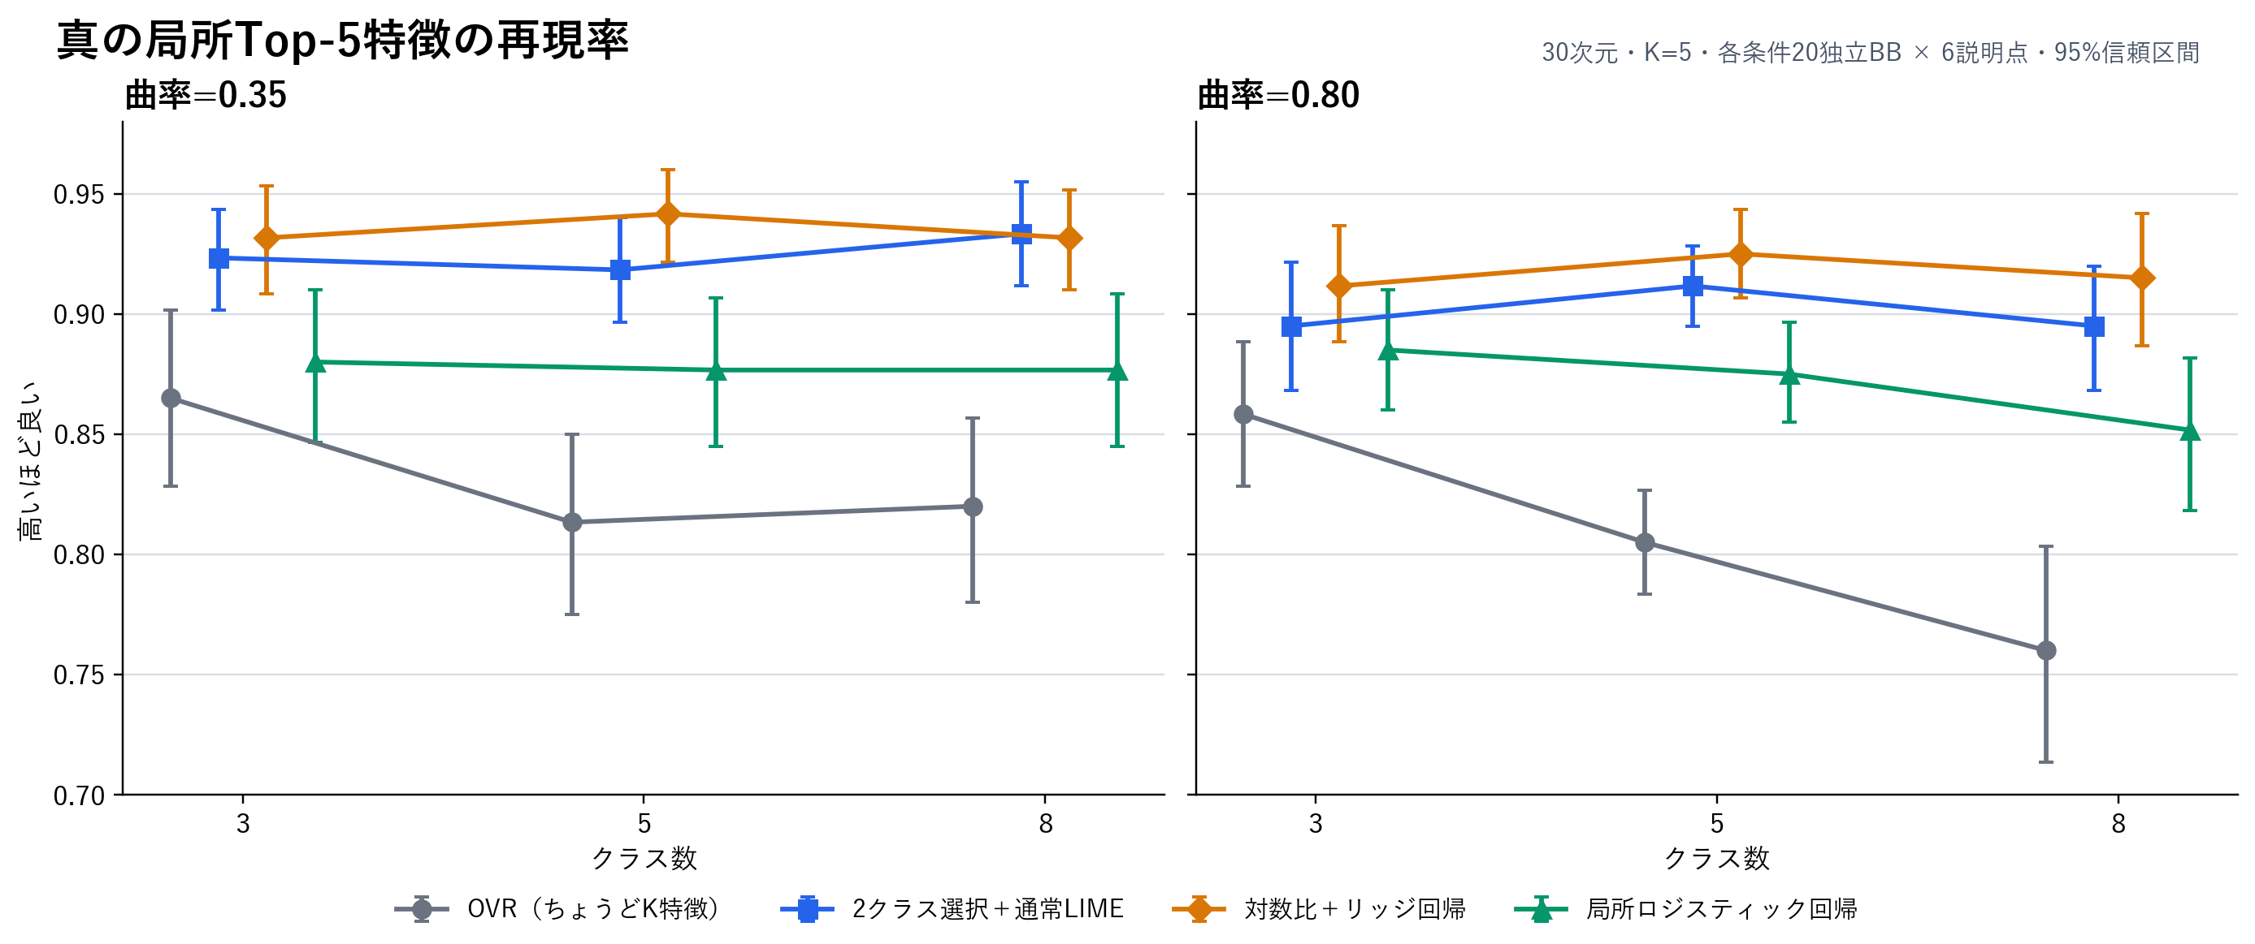
結果1：真の局所特徴を選べるか
非線形・相関・ノイズを含む30次元BB。各点の真のA/B勾配Top-5を数値計算
全条件平均
OVR 0.820
2クラス通常LIME 0.913
Contrastive 0.926
両方式とも
OVRより全6条件で有意
Holm補正後
このスライドの主張：答えを固定しない非線形条件でも、2クラス方式は真の局所特徴をより多く回収した
18
Notes:
出典: results/challenging_groundtruth_recall.png, challenging_groundtruth_results.csv。真値は各説明点で数値計算したlog(p_A/p_B)の局所勾配。競合特徴数とKを一致させた旧実験とは異なり、弱い密ノイズを含む30次元からTop-5を選ぶ。

Slide 19
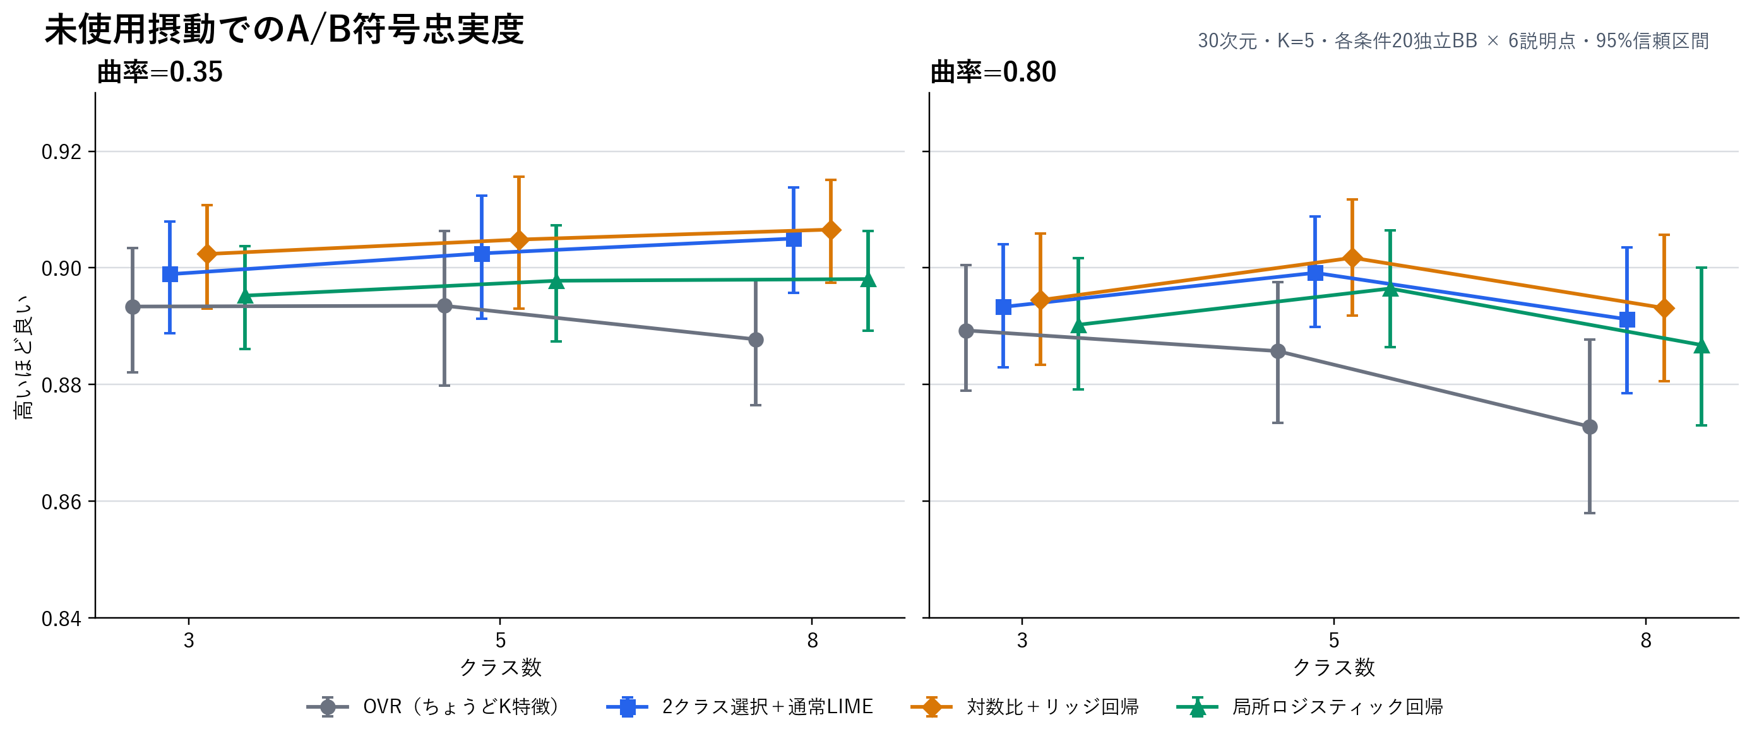
結果2：未知の近傍でも判定を再現できるか
結果1と同じ非線形BBで、学習に使っていない400摂動上のA/B判定を評価
全条件平均
OVR 0.887
2クラス通常LIME 0.898
Contrastive 0.901
改善は約1ポイント
大差ではない
両方式とも6/6条件で有意
このスライドの主張：2クラス方式は未知摂動でも一貫して改善したが、忠実度の差は約1ポイントに留まる
19
Notes:
出典: results/challenging_groundtruth_fidelity.png。全条件平均はOVR 0.8871、2クラス通常LIME 0.8983、Contrastive 0.9005。20独立BBの対応検定で両方式とも6/6条件有意だが、実用差は約1.1〜1.3ポイント。

Slide 20
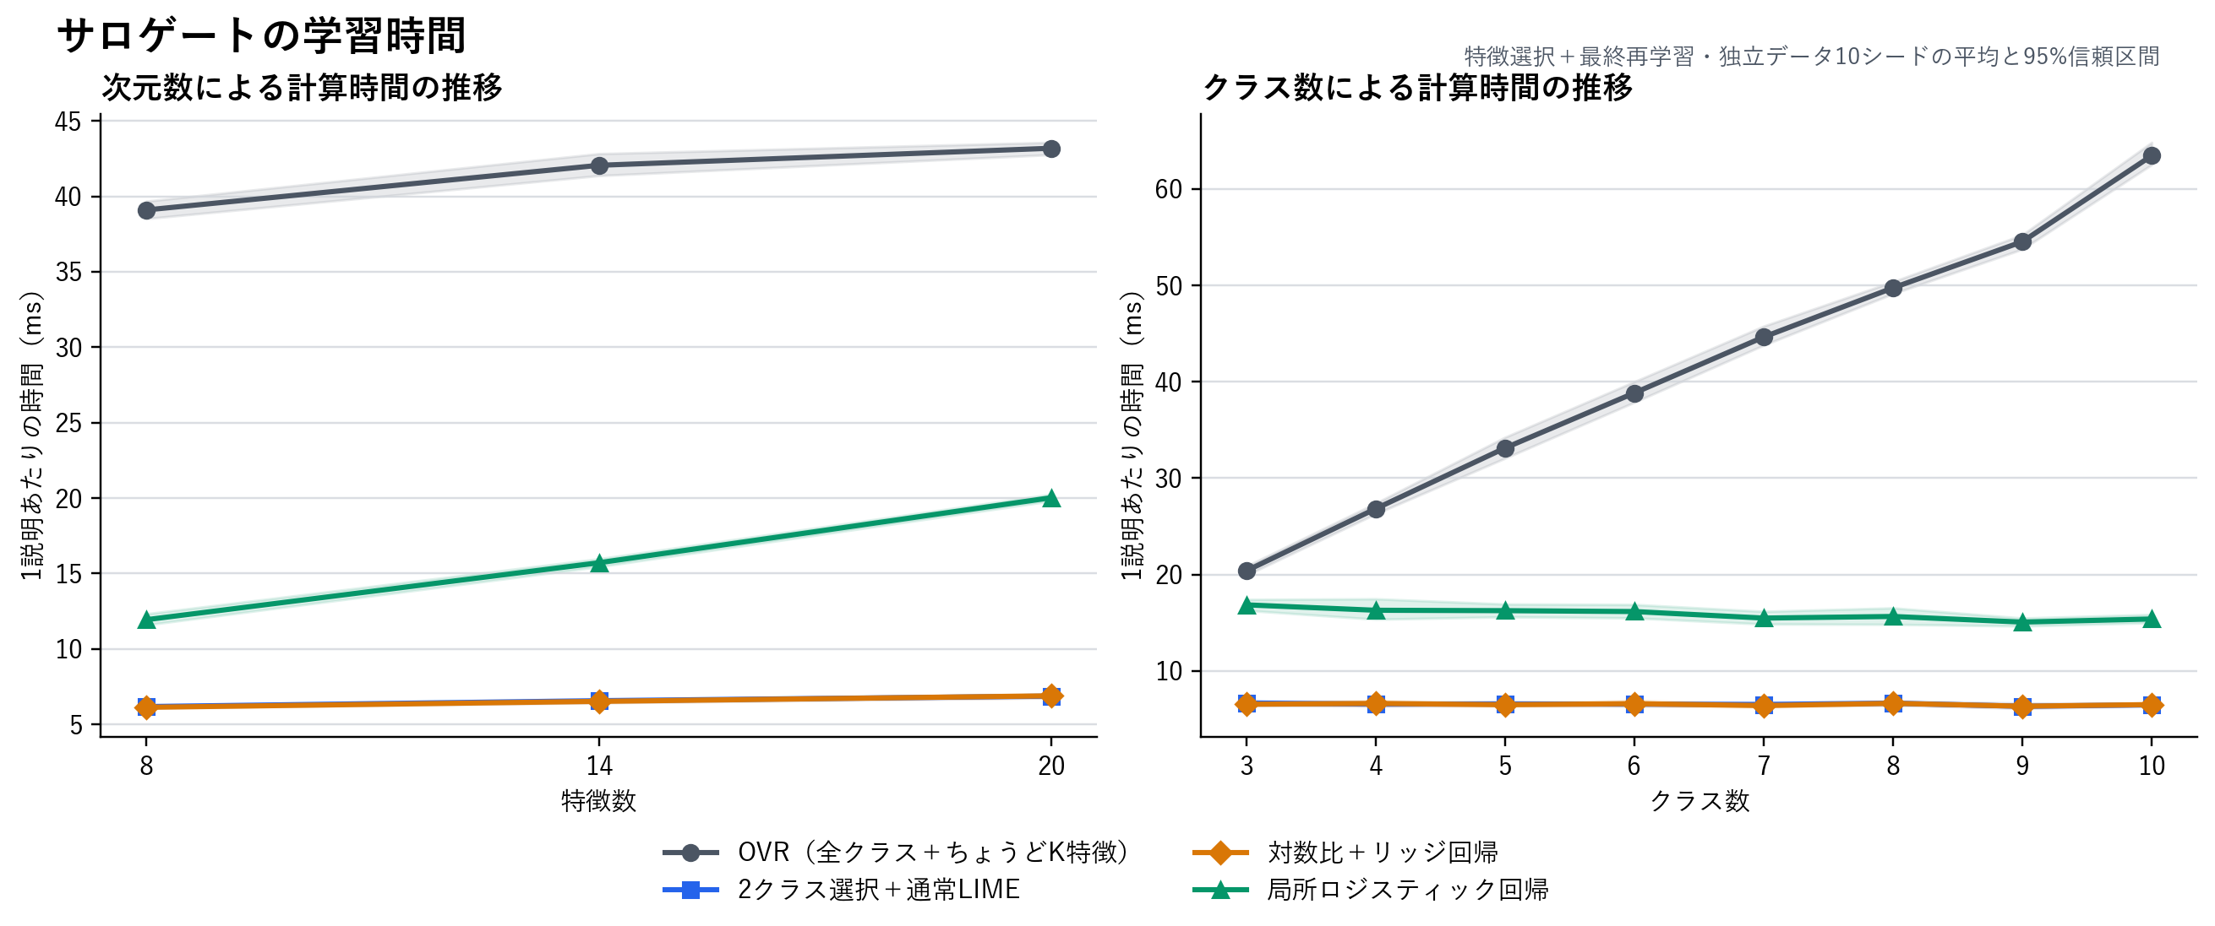
結果3：クラス数が増えたときの計算時間
Top-1対Top-2の1ペアだけを説明。特徴選択＋選択後の最終再学習を測定
このスライドの主張：C=10ではOVR 63.46msに対し、2クラスLIME 6.48ms・Contrastive 6.51msで約10分の1
20
Notes:
出典: results/timing_scaling.png。BB推論と摂動生成は含まない。全クラス対ではなく、Top-1/Top-2の1ペアだけを説明する設定。

Slide 21
結果のまとめ
本編では、提案の価値を最も明確に示す3つの結果に絞る
真のTop-5を約10pt多く回収
非線形・相関・ノイズ下でOVR 0.820に対し、2クラス通常LIME 0.913、Contrastive 0.926。
関連性
改善は約1ポイント
未使用摂動でOVR 0.887に対し、2クラス通常LIME 0.898、Contrastive 0.901。差は小さい。
忠実度
クラス数に対してほぼ一定
OVRは全クラス分を学習するためCとともに増加。Top-1/Top-2の1ペアならC=10で約10分の1。
効率
2クラス化の主な効果は、予測値の大幅改善より、A/Bを分ける局所特徴を限られた表示枠へ集めること
このスライドの主張：特徴関連性の改善を中心に、忠実度の小幅改善と計算効率を併せて主張する
21
Notes:
一般化範囲は今回の合成データとTop-1/Top-2。実データとユーザ評価は今後の課題として口頭で補足する。

